Slide 1
Strategie uczenia się
PO WER
Strategie! - Supermoce w nauce
http://www.psp4.radom.pl/webs/projektymiedzynarodowe/power.htm
Szkoła przyjazna mózgowi
Na podstawie książki Radka Katarskiego „Włam się do mózgu”

Slide 2
Zadaj sobie kilka pytań
Dlaczego moja nauka jest nieefektywna?
Czemu moja pamięć nie jest pojemniejsza?
Naprawdę tak mało umiem?
Muszę być geniuszem?
Nauka jest nudna?
Uczenie się jest skomplikowane?
Gdzie popełniam błędy w uczeniu się?

Slide 3
Czas do pracy!
Najwyższy czas przestać narzekać!
Nie ma rady!
Trzeba zakasać rękawy i samemu nauczyć się uczyć!
Za chwilę poznasz metody uczenia się …
… czas je zastosować w praktyce.
Zobaczysz! Ułatwisz sobie życie!

Slide 4


Metoda
ciekawskiego
dziecka

Slide 5
Metoda ciekawskiego dziecka
Pytaj, jaki jest sens informacji, którą poznajesz. Nada się każde pytanie, które zadałoby ciekawskie dziecko.
Dlaczego ... ?
Jak to jest możliwe ...?
Lepiej zapamiętasz informacje, które wydają Ci się racjonalne i zgodne
z logiką.
To niby oczywiste, ale ... odpowiadaj na postawione pytania. Odpowiedzi masz w materiałach do nauki.
A oto przykłady: Dlaczego to, że Warszawa jest stolicą Polski ma sens? Dlaczego to, a nie inne miasto?

Slide 6

Rozłóż naukę na kilka sesji oddzielonych w czasie. Pozwól sobie na zapomnienie, aby później wysilić pamięć.
Metoda tancerki
Sam musisz zdecydować, czy przerwy między sesjami będą długie, czy krótkie.
Rozpraszając w czasie uczenie się, eliminujesz "kucie
na blachę" w ostatnim momencie, co zawsze powoduje zapomnienie.
Dzięki tej metodzie możesz pogodzić systematyczne uczenie się z obowiązkami życia codziennego.

Slide 7
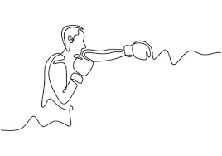
Bądź jak Muhammad Ali! Mieszaj kolejność elementów składowych zagadnień i przeplataj ćwiczenia z różnych działów.
Rozsądnie utrudniaj sobie naukę. Doprowadź do sytuacji, kiedy Twój mózg się zmęczy. Większy wysiłek to Twój sprzymierzeńca.
Metoda króla boksu
Wielu uczniów uważa mieszanie materiałów za nieintuicyjne
i niewłaściwe.
Sprawdź! Zobaczysz, jakie to skuteczne.
Nie bądź jak większość uczniów!
Ludzie lubią uczyć się blokowo - układają sobie materiały, uczą się jednej partii i przechodzą do drugiej.
Zamiast stałego układu zastosuj mieszanie działów.

Slide 8

Ucz się na swoich pomyłkach. Nie próbuj im na siłę zapobiegać.
Metoda testu zderzeniowego
Wysiłek umysłowy związany z próbą przypomnienia sobie poprawnej odpowiedzi jest wydajniejszy niż kolejne czytanie tekstu.
Sprawdzaj swoją wiedzę prostymi testami - sam możesz je wymyślać.
Co więcej - sprawdź swoją wiedzę przed nauką. Będziesz wiedzieć, na co zwrócić uwagę.
Zamiast kolejny raz czytać biernie jakiś tekst - sprawdź, ile z niego pamiętasz.

Slide 9
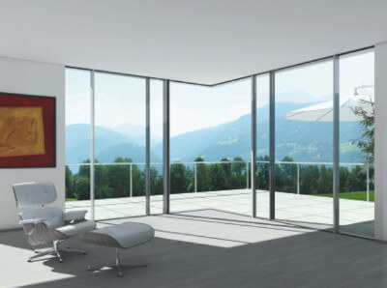
Zmieniaj okoliczności, w których się uczysz.
Nie musisz lecieć
na Marsa! Wystarczy raz nauka w pokoju, raz na balkonie, innym razem
w parku.
Sprawdź też,
czy w nauce pomaga ci muzyka - np. spokojne dźwięki fortepianu.
Różnorodność miejsc do nauki tworzy dodatkowe miejsce
w pamięci.
Metoda zmiany miejsca

Slide 10


Rób swoje perfekcyjne materiały
do nauki.
Stwórz "majstersztyk" swoich metariałów.
Zorganizuj i przetwórz treści
na własną rękę.
Przy tworzeniu majstersztyku wykorzystuj mapy myśli, strzałki, rysunki, kolory, wzory,
schematy
itp.
Metoda majstersztyku
Uporządkuj notatki według swojego systemu - np. w formie luźnych kartek
w segregatorze.
Posegreguj je według wagi i kolejności przyswajania.
Nie ograniczaj się tylko do podkreślania
i zakreślania w książce.

Slide 11
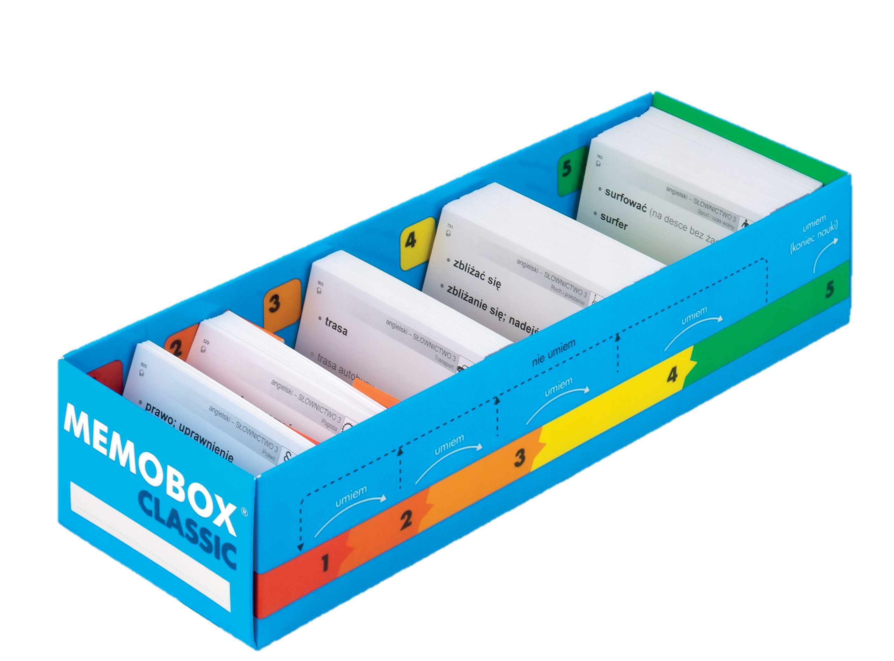
Powtarzasz te same wiadomości aż fiszka opuści piątą przegródkę.
Metoda fiszek
to zapamiętywanie, zapominanie
i przypominanie sobie powtarzanych
wiadomości.
Metoda fiszek
Po poprawnej odpowiedzi przenieś fiszkę do następnej przegrody aż powtórzysz czynność pięć razy.
Fiszka to zwykły kartonik, na którym z jednej strony piszesz zadanie,
a z drugiej odpowiedź lub rozwiązanie.
W nauce z fiszkami pomaga pudełko
z pięcioma przegródkami.

Slide 12
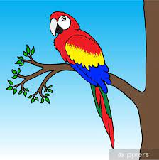
Nie czytaj w kółko tego samego tekstu! To nic nie da, mimo że to nadal najpopularniejsza metoda powtarzania.
Metoda papugi
Powtórki są konieczne, ale za każdym razem zmieniaj formę czytania - zrób notatkę, narysuj mapę myśli, twórz grafiki.
Zamiast kolejnego przeczytania tekstu włam się do swojego mózgu i zaskocz go! zastosuj inną metodę zanotowania istotnych elementów.

Slide 13





Podczas nauki wyobraź sobie, że musisz tę wiedzę przekazać innej osobie.
Bądź nauczycielem dla siebie i innych! Niezależnie, czy uczysz się sam, czy w grupie.
Metoda nauczyciela
Gdy jesteś sam - na głos wypowiadaj wyjaśnienia, powiązania
i spostrzeżenia.
Analizuj i opisuj na głos to, w jaki sposób zastosowano rozwiązanie.

Slide 14
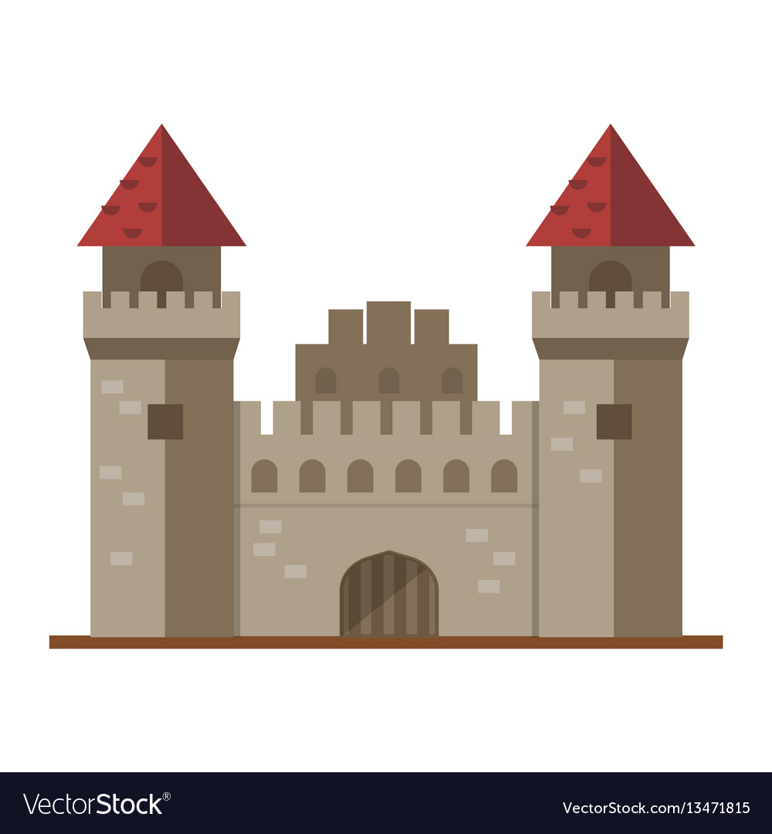
Metoda
pałacu pamięci
Korzystaj z jak najbardziej przesadzonych, wyolbrzymionych, zabawnych skojarzeń.
Tak łatwiej zapadną
Ci w pamięć.
Mnemotechniki to sztuczki pamięciowe, które ułatwiają zapamiętywanie nowych wiadomości.
Pomyśl o doskonale znanym sobie miejscu - np. domu rodzinnym.
W kolejnych pomieszczeniach umieszczaj przedmioty kojarzące się
z informacjami.
Korzystaj ze skojarzeń, które są jednoznaczne - żeby nie zaprowadziły Cię
na manowce.
Stwórz własny pałac pamięci.

Slide 15
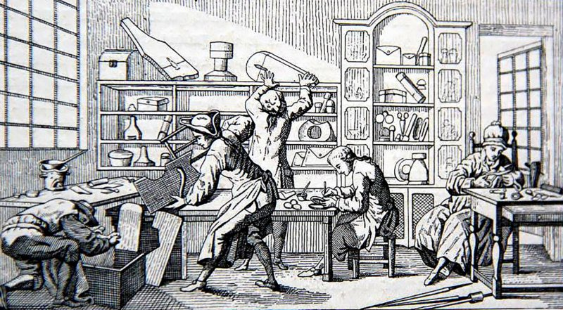
Terminator to ktoś, kto terminuje - czyli uczy się pod okiem mistrza, wciela w życie nowe wiadomości.
Wcielaj w życie rzeczy, o których się uczysz. To wzmacnia ślad nowej wiedzy
w pamięci.
Często wystarczy symulować jakąś czynność, której się uczysz.
Zadbaj, by to, co odwzorowujesz fizycznie, odnosiło się do materiału,
który chcesz przyswoić.
Metoda terminatora
Ruchy twojego ciała wzmacniają wiedzę, którą przyswajasz.

Slide 16

Kiedy jest odpowiedni czas na naukę?
Zawsze!
Uczenie się przez całe życie jest dla nas zdrowe!
Język obcy ostrzy umysł!
Jeśli chcesz się dobrze uczyć - musisz dobrze spać!
Stosuj drzemki - maksymalnie 20 min.
Ucz się wtedy, gdy nie jesteś zmęczony.

Slide 17
A teraz do dzieła!
Zastosuj poznane metody
i osiągaj sukcesy!
Nie bądź jak inni uczniowie!
Zaskocz sam siebie!

Slide 18

I to już KONIEC
Prezentacja przygotowana w ramach szkolnego projektu
PO WER
Strategie! – Supermoce w nauce
W prezentacji wykorzystano wiadomości z książki Radka Kotarskiego pt. „Włam się mózgu”
Do tworzenia slajdów wykorzystano zdjęcia i ilustracje dostępne w Internecie.
Publiczna Szkoła Podstawowa nr 4 z Oddziałami Integracyjnymi im. Św. Kazimierza Jagiellończyka w Radomiu

